Slide 1














Setting
Network
System
Application
Language

Slide 2
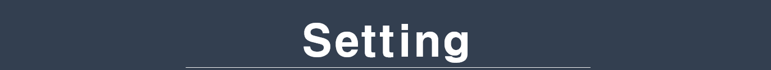
분류 | 구성명 | 설명
Network | AWS | RDS와 서버 배포 및 관리를 위해 사용
System | Windows10 | OS는 Windows10을 사용
 | Hadoop | 빅데이터 처리를 위해 사용
 | Spark | 빅데이터 처리를 보다 빠르게 하기 위해 사용
 | Linux | AWS EC2서버를 배포하기 위해 사용
Application | MongoDB | DataSet을 정제한 데이터를 저장하기 위해 사용
 | MySQL | 데이터를 저장할 데이터베이스 MySQL사용
 | Spring(boot) | 웹 개발환경을 위해 사용
 | ANACONDA | 데이터의 분석, 전처리, 머신러닝 등의 진행을 위해 사용
Language | Java | 웹 개발을 위한 언어로 사용
 | HTML | 웹의 기본 형식을 위한 언어로 사용
 | CSS | 웹의 디자인을 꾸미기 위한 언어로 사용
 | JavaScript | 웹의 동작을 위한 언어로 사용
 | Python | 데이터의 처리를 위한 언어로 사용

Slide 3
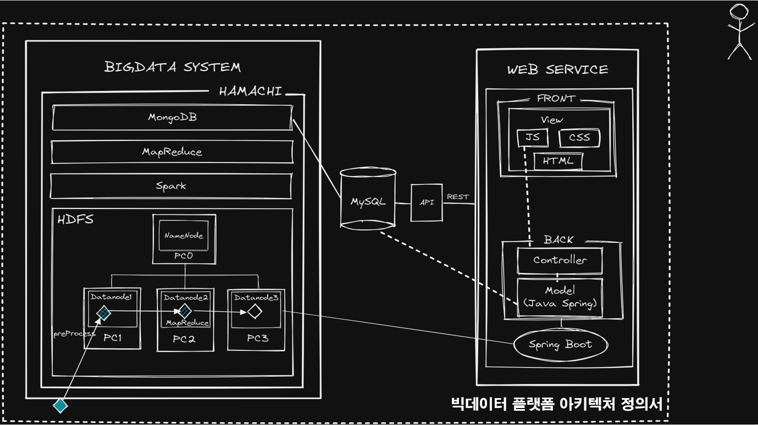
빅데이터 플랫폼 아키텍처 정의서

Slide 4
빅데이터 플랫폼 아키텍처 정의서
분류 | 구성명 | 설명
Bigdata System | MongoDB | 데이터 1차 저장DB로 사용
 | MapReduce | Java언어로 MapReduce파일 개발 후 진행
 | Spark | 데이터 처리를 위해 사용
 | HDFS | 컴퓨터 4대를 1개의 네임노드, 3개의 데이터 노드를 연결하여 HDFS 구성
MySQL | MySQL | 데이터 1차 저장 이후 분류하여 최종 저장DB
Web Service - Front | JS | 웹의 동작을 위한 언어로 사용
 | CSS | 웹의 디자인을 꾸미기 위한 언어로 사용
 | HTML | 웹의 기본 형식을 위한 언어로 사용
Web Service - Back | Controller | 웹의 페이지 이동 및 동작 컨트롤을 위해 사용
 | Model | 입력값을 DB의 저장형식에 따라 처리하기 위해 사용

